Slide 1
Bildung für Nachhaltige Entwicklung
Rachel Bowden und Ulrike Lang
Grundlagen
Seminar
02.11.23

Slide 2
Bildung für Nachhaltige Entwicklung (BNE)
Verständnisse der Nachhaltigkeit
eigene
Universal/Pluriversal
Bildung für Nachhaltige Entwicklung
Definition
Kompetenzen (oder nicht?)
Kriterien
Umsetzung
Eigene Fach
Interdisziplinär

Slide 3
Wer ist dabei?
Notes:
Name, Verbindung, oder nicht, zu der Thema

Slide 4
Was bedeutet Nachhaltigkeit für dich?

Slide 5
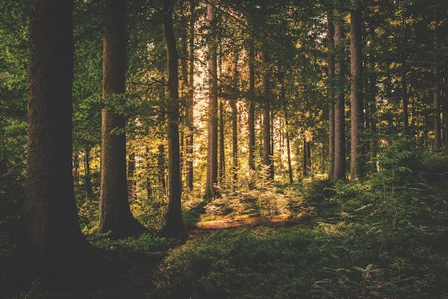
Nachhaltigkeit – einige Definitionen …
1. längere Zeit anhaltende Wirkung
2. (Forstwirtschaft) forstwirtschaftliches Prinzip, nach dem nicht mehr Holz gefällt werden darf, als jeweils nachwachsen kann
Carlowitz, Hannß Carl von: Sylvicultura Oeconomica oder haußwirthliche Nachricht und Naturmäßige Anweisung zur Wilden Baum-Zucht (1713)
3. (Ökologie) Prinzip, nach dem nicht mehr verbraucht werden darf, als jeweils nachwachsen, sich regenerieren, künftig wieder bereitgestellt werden kann
Quelle: https://www.duden.de/rechtschreibung/Nachhaltigkeit
Notes:
Die erste Nennung des Begriffs nachhaltig wird im allgemeinen Johann „Hannß“ Carl von Carlowitz (1645-1714) aus Freiberg zugeschrieben.(*1)
„Sylvicultura oeconomica, oder haußwirthliche Nachricht und Naturmäßige Anweisung zur wilden Baum-Zucht“.
Carlowitz, Hannß Carl von: Sylvicultura Oeconomica oder haußwirthliche Nachricht und Naturmäßige Anweisung zur Wilden Baum-Zucht (1713)
Darauf folgt der Absatz, der als die Geburtsstunde des Nachhaltigkeitsbegriffs gilt: „Wird derhalben die größte Kunst/Wissenschaft/Fleiß und Einrichtung hiesiger Lande darinnen beruhen / wie eine sothane Conservation und Anbau des Holtzes anzustellen / daß es eine continuierliche beständige und nachhaltende Nutzung gebe / weiln es eine unentberliche Sache ist / ohne welche das Land in seinem Esse nicht bleiben mag.“ (Carlowitz, Reprint von 1713, S. 150)
(Quelle: https://www.nachhaltigkeit.info/artikel/nachhaltigkeit_i_d_forstwirtschaft_1725.htm)

Slide 6
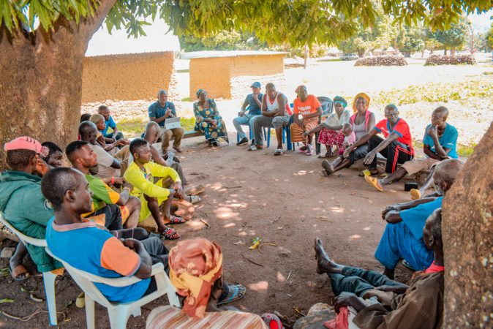
Ubuntu
Ubuntu ist eine Philosophie, aber auch ein Lebensgefühl von Verbundenheit und Gemeinschaft. Sie geht zurück auf die KhoiSan in Afrika.
Sie setzt dem Mythos der Individualität die Idee der Freiheit in Verbundenheit entgegen.
„I am, because you are“
https://ethik-heute.org/ubuntu-die-afrikanische-kultur-des-wir/
© Oni Abimbola/Shutterstock

Slide 7
Sumak kawsay – Buen vivir
Quechua – 1990 geschaffene Konzept
Ecuadororianische und bolivianische Regierungen
sumak - ideale und schöne Erfüllung des Planeten
Kawsay -"Leben", ein Leben mit Würde, Fülle, Balance und Harmonie
Verantwortung der Menschheit, Rechte der Natur
Keine fertige und vollständige strukturierte Theorie –offen
https://www.lifemosaic.net/eng/news/the-struggle-over-sumak-kawsay-in-ecuador/
https://en.wikipedia.org/wiki/Sumak_kawsay (Accessed, 27.09.23)
Notes:
Sumak kawsay ist ein Neologismus in Quechua, der in den 1990er Jahren von sozialistisch-indigenen Organisationen geschaffen wurde. Ursprünglich als politischer und kultureller Vorschlag geschaffen, verabschiedeten es die ecuadorianische und die bolivianischen Regierungen später. Der Begriff bezieht sich auf die Umsetzung eines Sozialismus, der sich von der westlichen sozialistischen Theorie entfernt und stattdessen die angestammten, gemeinschaftlichen Kenntnisse und den Lebensstil der Quechua-Leute umfasst. In Ecuador wurde es als buen vivir oder "gutes Leben" übersetzt, obwohl Experten in der Quechua-Sprache zustimmen, dass eine genauere Übersetzung "das reichliche Leben" wäre.^{[1][2][3][4]} In Bolivien ist das ursprüngliche Wort in Aimaran suma qamaa, das als vivir bienen oder gut übersetzt wurde.^{[5][6]}
Im ursprünglichen Quechua-Phrase bezieht sich sumak auf die ideale und schöne Erfüllung des Planeten, und Kawsay bedeutet "Leben", ein Leben mit Würde, Fülle, Balance und Harmonie. Ähnliche Ideen gibt es in anderen indigenen Gemeinden, wie der Mapuche (Chile), dem Guaran (Bolivien und Paraguay),^{[7]} dem Achuar (Ecuadorian Amazon), der Guna (Panamá) usw.
Mayan Tsotsil und Tseltal verfolgen Lekil Kuxlejal (ein faires würdiges Leben), das als gleichwertig mit Buen Vivir gilt und die Entwicklung Neozapatismo beeinflusst hat.^{[8]}
Seit den 1990er Jahren hat sich sumak kawsay zu einem politischen Projekt entwickelt, das darauf abzielt, kollektives Wohlergehen, soziale Verantwortung in der Art und Weise, wie Menschen mit der Natur zu tun haben, und ein Stopp der endlosen Kapitalakkumulation zu erreichen. Dieser letzte Aspekt macht das Projekt zu einer Alternative zur traditionellen Entwicklung.^{[9]} Buen vivir schlägt die kollektive Verwirklichung eines harmonischen und ausgewogenen Lebens auf der Grundlage ethischer Werte vor, anstelle eines Entwicklungsmodells, das den Menschen als wirtschaftliche Ressource betrachtet.^{[5]} Indigene Bewegungen in Ecuador und Bolivien, zusammen mit Intellektuellen, nutzten zunächst das Konzept, um ein alternatives Paradigma capitalistzu definierencosmologicalholistic. Die Verfassung von 2008 Ecuador beinhaltete das Konzept der Rechte der Natur, ebenso wie die Verfassung Boliviens 2009. Vielfältige Theoretiker, wie die Ökonomen Alberto Acosta und Magdalena Leon, sagen, dass es bei sumak kawsay nicht um eine fertige und vollständig strukturierte Theorie geht, sondern um einen unvollendeten gesellschaftlichen Vorschlag, der verbessert werden kann.

Slide 8
Nachhaltigkeit- Gerechtigkeit
Brundtland Report (1987)
„ (…) die Bedürfnisse der Gegenwart befriedig(en), ohne zu riskieren, daß künftige Generationen ihre eigenen Bedürfnisse nicht befriedigen können.“
Quelle: Brundtland Report (1987): Unsere gemeinsame Zukunft, S. 46

Slide 9
Drei Säulen der Nachhaltigkeit
In den 1990er Jahren entstanden
2002 beim Weltgipfel von Johannesburg als Maßstab für Nachhaltigkeit in internationalen Verträgen verwendet
Systemische Verbindungen zwischen Dimensionen auf verschiedenen Ebenen
Kritik – kann alles bedeuten (Ott, 2011)
Quelle: u.a. https://utopia.de/ratgeber/drei-saeulen-der-nachhaltigkeit-modell
Ökologie
Soziales
Ökonomie

Slide 10
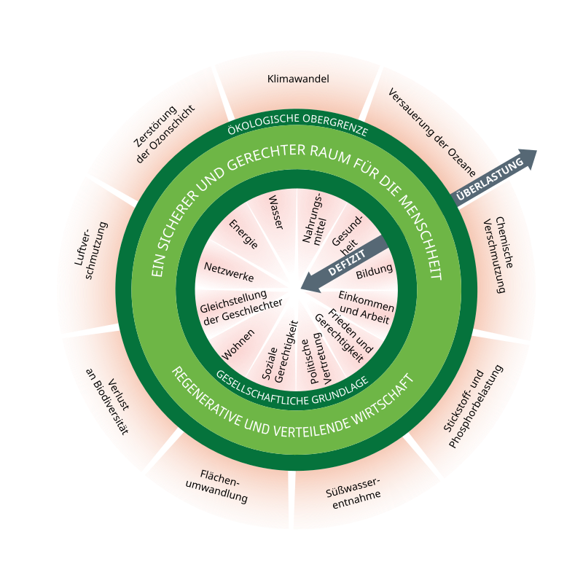
Planetäre Grenzen
Donut-Ökonomie, Raworth (2017)
Bild:
https://de.wikipedia.org/wiki/Donut-%C3%96konomie
Notes:
Will Steffen et al.: Planetary boundaries. Guiding human development on a changing planet. In: Science. Band 347, Nr. 6223, 2015, doi:10.1126/science.1259855 (englisch).
Kate Raworth (2017): Doughnut Economics: Seven Ways to Think Like a 21st Century Economist New York: Random House. ISBN 978-1-60358-674-0.

Slide 11
Sustainable Development Goals (SDGs)
„Mit der Agenda 2030 hat sich die Weltgemeinschaft 17 Ziele (Sustainable Development Goals, SDGs) für eine sozial, wirtschaftlich und ökologisch nachhaltige Entwicklung gesetzt.“
Quelle: https://www.bmz.de/de/agenda-2030
Notes:
Gruppen von 3 – wieviel Kennt ihr? Auflisten.
Running diktat- Draußen – ohne Papier
Bis der gesamt liste

Slide 12
AGENDA 2030 (2015)
Fokus auf Menschenrechte und Gleichberechtigung.
3 „integriert und unteilbar“ Dimensionen der nachhaltigen Entwicklung „der wirtschaftlichen, der sozialen und der ökologischen.” S.1
3 von 17 SDGs direkt auf Umwelt konzentrieren:
Ziel 13: Bekämpfung des Klimawandels
Ziel 14: Ozeane, Meere und Meeresressourcen
Ziel 15: Landökosysteme (S. 18).
Quelle: United Nations: sustainabledevelopment.un.org
https://youtu.be/rnjcyrzZNRs

Slide 13
Bildung für Nachhaltige Entwicklung
Goal 4:
Bis 2030 für alle Menschen inklusive, chancengerechte und hochwertige Bildung sowie Möglichkeiten zum lebenslangen Lernen sicherstellen
Target 4.7:
Bis 2030 sicherstellen, dass alle Lernenden die für nachhaltige Entwicklung notwendigen Kenntnisse und Fähigkeiten erwerben, unter anderem durch Bildung für nachhaltige Entwicklung, Global Citizenship Education und Wertschätzung kultureller Vielfalt.
https://www.unesco.de/bildung/agenda-bildung-2030

Slide 14
Bildung für Nachhaltigkeit - wichtige Aufgabe
„Um auf eine nachhaltige Zukunft umzusteuern, müssen wir überdenken, was, wo und wie wir lernen, um das Wissen, die Fähigkeiten, die Werte und die Einstellungen zu entwickeln, die uns alle in die Lage versetzen, fundierte Entscheidungen zu treffen und in dringlichen Fragen auf lokaler, nationaler und globaler Ebene individuell und kollektiv zu handeln.“
Quelle: UNESCO/DUK (2021) s.8
https://www.youtube.com/watch?v=bP7g9py-jus&t=150s
https://bne-sachsen.de/was-ist-bne/

Slide 15
Bildung für Nachhaltigkeit?
"Bildungssysteme reproduzieren und verstetigen oft (...) Diskriminierung und Ausgrenzung oder unhaltbare Lebensstile„ (UNESCO, 2021 p.11)
Nichtnachhaltige Werten
Kurzfristigkeit und schnelligkeit
Individualität
Wettweber
Wirtschaftliche Erfolg
Was wären Werten für Nachhaltigkeit?
Notes:
Reimagining our futures together: a new social contract for education
by UNESCO, Paris, UNESCO, 2021, 186 pages, ISBN 978-92-3-100478-0

Slide 16
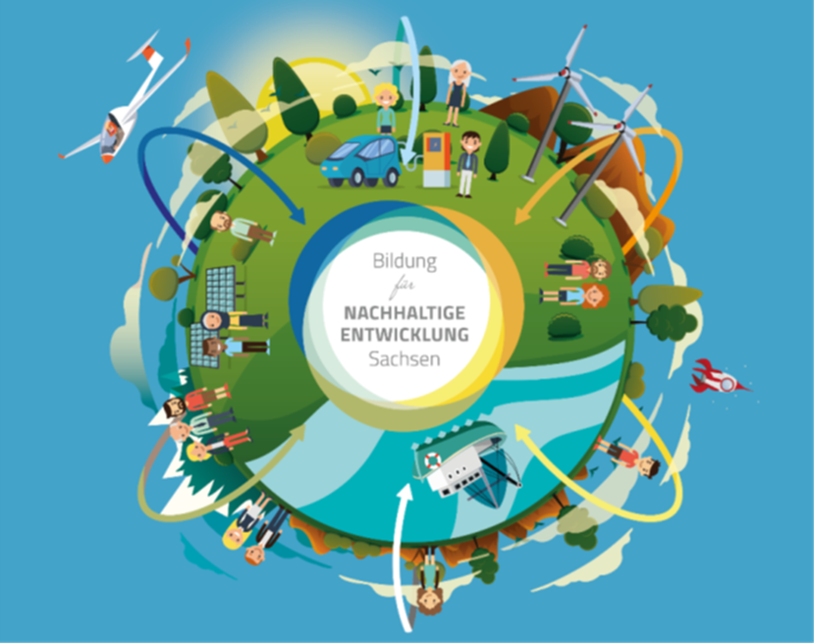
Rechtlicher Rahmen
Schulgesetz §1 (6):
„Die Schule ermutigt die Schüler, sich mit Fragen des gesellschaftlichen Zusammenlebens, mit Politik, Wirtschaft, Umwelt und Kultur auseinanderzusetzen, befähigt sie zu zukunftsfähigem Denken und weckt ihre Bereitschaft zu sozialem und nachhaltigem Handeln.“
(Vollzitat: Sächsisches Schulgesetz in der Fassung der Bekanntmachung vom 27. September 2018 (SächsGVBl. S. 648), das zuletzt durch das Gesetz vom 2. Februar 2023 (SächsGVBl. S. 62) geändert worden ist)
Kabinettsbeschluss Sächsische Landesstrategie BNE (Federführung SMK) 22.01.2019
Aufnahme von BNE in der novellierten Lehramtsprüfungsordnung I
vom 19. Januar 2022

Slide 17
BNE Kernkompetenzen
Die Schülerinnen und Schüler können ….
Erkennen
Bewerten
Handeln

Slide 18
S.95

Slide 19
BNE Themenbereiche
S.97

Slide 20
BNE Themenbereiche
Kriterien?

Slide 21
BNE Themenbereiche
Themenbereiche sollen:
das für den Lernbereich relevante Orientierungswissen repräsentieren,
die Mehrdimensionalität des Leitbildes der nachhaltigen Entwicklung abbildende,
Globalisierung und globale Entwicklungsprozesse aufgreifende,
zugleich einen lebensweltlichen Bezug und eine globale Weltsicht ermöglichende,
einer im wissenschaftlichen bzw. gesellschaftlichen Diskurs üblichen Bündelung entsprechende unterrichtliche Praxiserfahrungen berücksichtigen.
(S.96)

Slide 22
BNE in der eigene Fach/Schulart

Slide 23
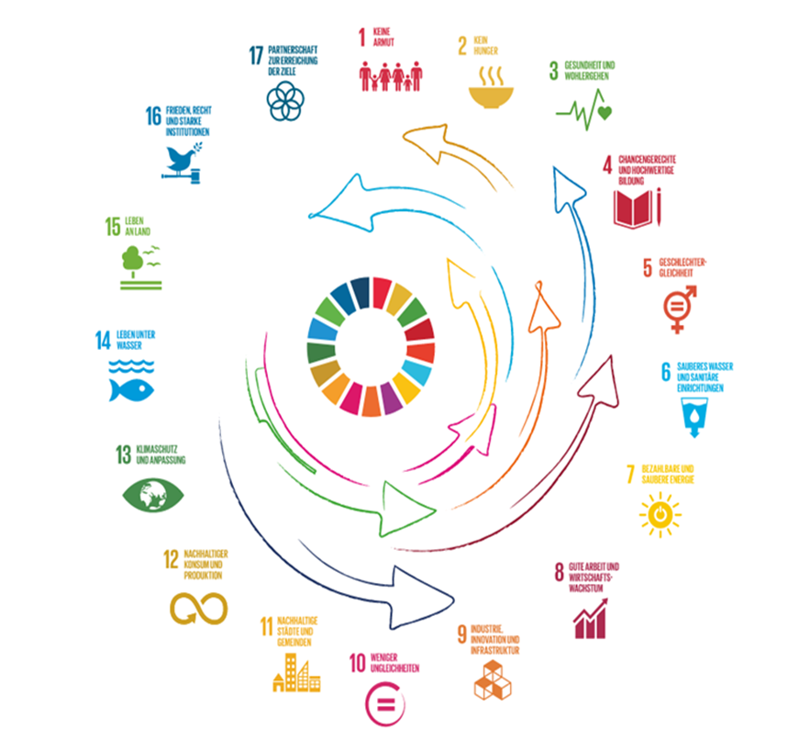
Whole School Approach
Wer?
Was?
Warum?

Slide 24
Whole School Approach
S. 414

Slide 25
© Anja Riese
Notes:
https://www.unesco.de/bildung/unesco-projektschulen/whole-school-approach-klimastationen-und-internationaler-dialog

Slide 26
Blended Learning – international - interdisziplinär
Lehr-Lernformate
Präsenz
TU-intern
face-to-face event mit Partnerinstitutionen, TU Dresden, 21.-23.3.2024
online
institutionenübergreifende Reflexion
Partnerinstitutionen
Grundlagen der BNE +
4 thematische Arbeitsgruppen:
AG1: Bildung für Nachhaltigkeit und Unternehmertum
AG2: Nachhaltigkeit und Umweltbildung im fächerverbindenden Mathematik-, Sach- und Kunstunterricht (Grundschule/Primarstufe)
AG3: Nachhaltigkeit und Digitalität
AG4: Sprache, Dekolonialität und Bildung für nachhaltige Zukünfte

Slide 27
Übergreifende BNE-Lernziele
TN reflektieren im gemeinsamen Austausch ihr persönliches Verständnis nachhaltiger Zukünfte
TN erkunden Konzepte von nachhaltigen Zukünften sowie die Rolle der Bildung im internationalen Diskurs
TN identifizieren relevante Kompetenzen für die BNE
TN evaluieren den GreenComp-Kompetenzrahmen der EU in Bezug auf den eigenen Lehrkontext

Slide 28
Course Schedule & Timeline
Date/time | Activity
15 September 2023 – 25 October 2023 | Application period
26 October 2023 | Course opens on TAP-TS Moodle Platform
26 October 2023 14.50-16.20 | TU Dresden Face to face welcome seminar in partner institution
6 November 2023 14.50-16.20 | Education for Sustainable Futures Webinar
November and December 2023 | WG1: Sustainability and Entrepreneurship Education 2x webinars 24 Nov 2023 15.00-16.30 04 Dec 2023 15.00-16.30 | WG2: STEAM for Sustainability & Environmental Education 2x Webinars 07 Nov 2023 15.00-16.30 | WG3: Sustainability and Digitality 2x Webinars 07 Nov 2023 10.00-11.30 04 Dec 2023 10.00-11.30 | WG4: Language, Decoloniality and Sustainable Futures Education 2x Webinars 16 Nov 2023 14.50-16.20 14 Dec 2023 14.50-16.30
 | Development of learning in practice
January 2024 | Face to face seminars in partner institutions
 | TU Dresden 11 January 2024 14.50- 16.20 25 January 2024 14.50-18.00
February 2024 Final webinars | WG1: 1x Webinar 05 Feb 2024 15.00-16.30 | WG2: 1x Webinar | WG3: 1x Webinar 19 Feb 2024 10.00-11.30 | WG4: 1x Webinar 1 Feb 2024 14.50-16.20
21-23 March 2024 | Face to face course in Dresden

Slide 29
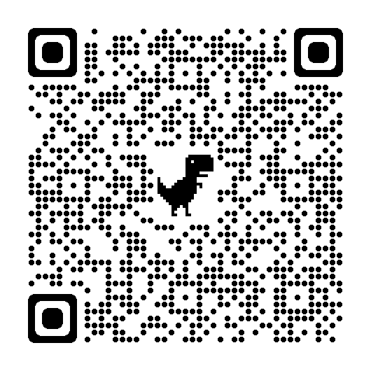
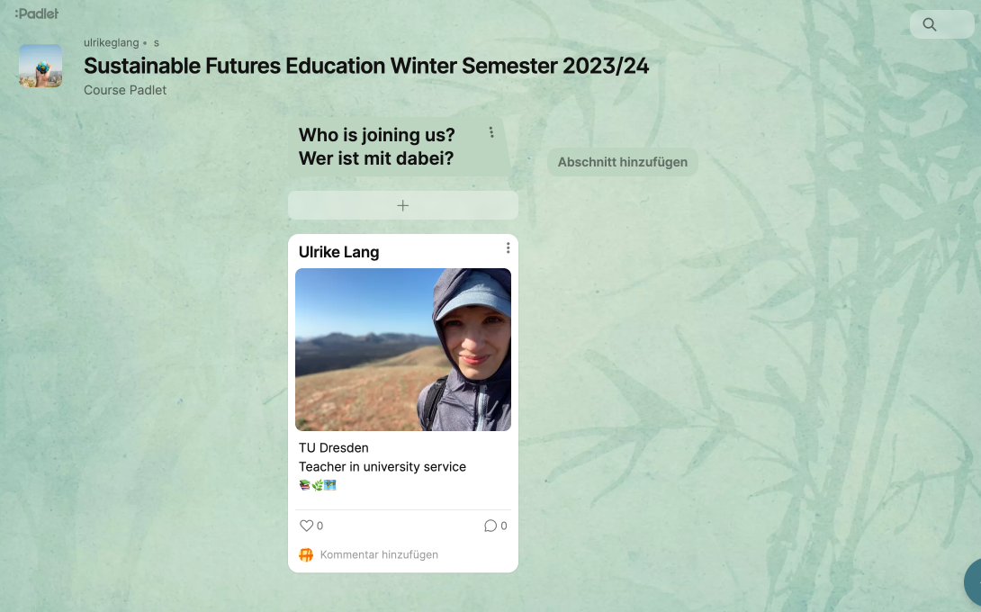
Course Padlet
padlet.com/ulrikeglang/sustainablefutures
Bitte vervollständigen Sie Ihr Profil.

Slide 30
Course Moodle

Slide 31
Prüfungsleistung
TU Dresden, Ergänzungsbereich LA
Zur Wahl:
Basisvariante: 3 ECTS
Ausbauvariante: 5 ECTS
(zusätzliche Teilnahme am face-to-face Event 21.-23.3.2024 + schriftliche Reflexion (500 Wörter)
Prüfungsleistung: Portfolio
Voraussetzungen für die Prüfungsleistung
● regelmäßige, aktive Teilnahme an den Seminarsitzungen
● experimentelle Umsetzung eines BNE- Unterrichtsentwurfs gemäß gewähltem inhaltlichem Schwerpunkt im Seminar („Micro Teaching“)

Slide 32
Prüfungsleistung
Aufgabenstellung für das BNE-Unterrichtskonzept
Sie haben 3 Wahlmöglichkeiten
a. Entwickeln Sie ein BNE-Unterrichtskonzept für ein Lehrplanthema und beziehen Sie sich dabei, wenn möglich, auf die TAP-TS- Materialien.
ODER
b. Entwickeln Sie eine Lehr-Lern-Aktivität auf der Grundlage der TAP- TS-Materialien (und zeigen Sie die Verbindung zu Ihrem Fach).
ODER
c. Entwickeln Sie ein interdisziplinäres Unterrichtskonzept (Gruppenarbeit mit 2-5 Personen).

Slide 33
Prüfungsleistung
Portfolio-Bestandteile
Einführung: Definition BNE
BNE in Bezug auf Ihr Fach/Ihre Fächer
BNE-Unterrichtskonzept
Reflexion

Slide 34
Prüfungsleistung
1. Einführung: Definieren Sie Bildung für Nachhaltige Entwicklung (BNE):
Leitfragen: Was ist BNE? Welche Bedeutung hat BNE? Welche Spannungen und Debatten rund um BNE können Sie ausmachen?
Definieren Sie Ihre eigene Position in Bezug auf BNE: Was interessiert Sie an dem Thema? Wie schätzen Sie die Relevanz für Ihre zukünftige Arbeit ein?

Slide 35
Prüfungsleistung
2. BNE in Bezug auf Ihr Fach/Ihre Fächer
Arbeiten Sie Bezüge zwischen BNE und Ihrem Fach/Ihren Fächern heraus.
Stellen Sie den Bezug von BNE zum Lehrplan eines Ihrer Fächer exemplarisch dar (Klassenstufe frei wählbar).

Slide 36
Prüfungsleistung
3. BNE-Unterrichtskonzept – Bestandteile
Geben Sie Ihrem Lehr-Lern-Konzept einen ansprechenden Titel.
Formulieren Sie Grob- und Feinlernziele.
Legen Sie dar, welchen Beitrag zum GreenComp-Framework Ihr Lehr-Lern-Konzept leistet.
Stellen Sie die gewählte Methode vor und begründen Sie Ihre Eignung für die BNE und Ihr gewähltes Thema.
Stellen Sie die nötigen Schritte in Vorbereitung, Durchführung und Auswertung/Feedback dar (Tabellenform).
Geben Sie die benötigten Medien und Materialien an bzw. stellen Sie das Material im Anhang zur Verfügung (mit entsprechenden Verweisen – Aufzählung).

Slide 37
Prüfungsleistung
4. Reflexion
Reflektieren Sie Ihr Unterrichtskonzept auf der Grundlage Ihrer Erfahrungen im Micro-Teaching.
Reflektieren Sie Ihre Lernerfahrungen im Seminar und ob/wie sich diese auf Ihren zukünftigen Unterricht auswirken werden.

Slide 38
Haben Sie noch Fragen?

Slide 39
Kontakt
Ulrike Lang (LiH)
ZLSB/Institut für Slavistik
ulrike.lang@tu-dresden.de
Sprechzeiten (online):
donnerstags, 10-11 Uhr
whereby.com/ulrike-lang
Dr. Rachel Bowden

Slide 40
Orientierungsrahmen (BMZ/KMK 2016)

Slide 41
BNE Roadmap (UNESCO/DUK 2021)
drei thematische Schwerpunkte:
Transformative Handlungen
Strukturelle Veränderungen und
Technologische Fortschritte.
(…)
fünf prioritären Handlungsfelder
Politische Unterstützung,
ganzheitliche Transformation von Lern- und Lehrumgebung,
Kompetenzentwicklung von Lehrenden,
Stärkung und Mobilisierung der Jugend und
Förderung nachhaltiger Entwicklung auf lokaler Ebene

Slide 42
Deutsche Nachhaltigkeitsstrategie (2021)
“Dem Leitprinzip der nachhaltigen Entwicklung zu folgen, bedeutet für die Bundesregierung, darauf hinzuarbeiten, mit ihrer Politik gleichermaßen den Bedürfnissen der heutigen sowie künftiger Generationen gerecht zu werden – in Deutschland sowie in allen Teilen der Welt – und ihnen ein Leben in voller Entfaltung ihrer Würde zu ermöglichen.“ (s.14)
www.bundesregierung.de/publikationen.

Slide 43
Deutsche Nationaler Aktionsplan BNE (2017)
Frühkindliche Bildung
Schule
Berufliche Bildung
Hochschule
Non-formales und informelles Lernen/Jugend
Kommunen
Notes:
https://www.bne-portal.de/bne/de/nationaler-aktionsplan/nationaler-aktionsplan_node.html

Slide 44
Interdisziplinäre Umsetzung Ideen

